Slide 1
Yhteiskunnallinen yrittäjyys: mitä, miksi ja miten?
Korkea-aste

Slide 2
Yhteiskunnallisten yritysten osaamiskeskus – YYO
YYO perustettiin 2021 työ- ja elinkeinoministeriön rahoituksella, osana työkykyohjelmaa.
Yhteiskunnallisten yritysten liiketoimintaedellytysten parantaminen –koordinaatiohanke (ESR+) jatkaa toimintaa YYO:n brändin alla.
Hankkeen toteutusaikataulu on 2023–2027 ja siitä vastaa yhdentoista suomalaisen organisaation konsortio Silta-Valmennusyhdistyksen johdolla.
Toiminta on jaettu työpaketteihin siten, että kunkin aihealueen paras asiantuntemus saataisiin käyttöön oikeassa paikassa. Tavoitteet ovat kuitenkin yhteisiä ja yhteistyö niin hankkeen sisällä kuin ulkopuolistenkin toimijoiden kanssa tiivistä.​
Notes:
Logokooste alhaalla, vaaleansininen
Jotta fontti pysyy oikeana (Noto sans) koko esityksen ajan, seuraa näitä ohjeita liittäessäsi tekstiä ulkopuolisesta lähteestä (esim. toisesta Powerpoint-esityksestä):
1. Kopioi haluamasi teksti
2. Klikkaa hiiren oikealla napilla kohtaa, johon haluat liittää uuden tekstin
3. Näkyviin tulee liittämisasetukset. Paina viimeistä (oikeanpuoleista) kohtaa "Säilytä vain teksti” liittääksesi tekstin oikeilla asetuksilla.

Slide 3
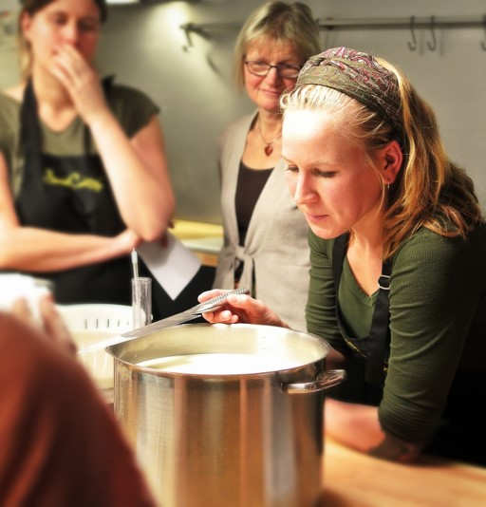
Palvelumme
Neuvontaa, ohjausta ja koulutusta
yhteiskunnallisille yrityksille
yhteiskunnallisen yrityksen perustamiseen
palvelutuotannon yhtiöittämiseen
osatyökykyisten työllistämiseen
sosiaalisten, yhteiskunnallisten innovaatioiden kehittämiseen
arviointiin ja vaikuttavuuteen
Hankesparrausta
yhteisötalous
yhteiskunnalliset yritykset
vaikeassa työmarkkina-asemassa olevien työllistäminen
Tietoa ja tutkimusta
yhteiskunnallisista yrityksistä

Slide 4
LUENTO 1:
Yhteiskunnallinen yrittäjyys toimintamallina

Slide 5

KESKUSTELU:
Mitä yhteiskunnallinen yritys ja yhteiskunnallinen yrittäjyys tuo mieleen?
Notes:
Kuvallinen dia 7. Kuvan koko 400x466px
Jotta fontti pysyy oikeana (Calibri) koko esityksen ajan, seuraa näitä ohjeita liittäessäsi tekstiä ulkopuolisesta lähteestä (esim. toisesta Powerpoint-esityksestä):
1. Kopioi haluamasi teksti
2. Klikkaa hiiren oikealla napilla kohtaa, johon haluat liittää uuden tekstin
3. Näkyviin tulee liittämisasetukset. Paina viimeistä (oikeanpuoleista) kohtaa "Säilytä vain teksti” liittääksesi tekstin oikeilla asetuksilla.

Slide 6
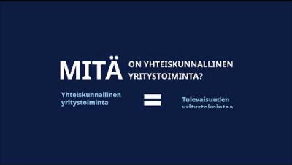
Notes:
VIDEO: Mitä on yhteiskunnallinen yritystoiminta

Slide 7
Yhteiskunnallisen yrityksen määritelmä
Liiketoiminnan ensisijainen päämäärä on tehdä yhteiskunnallista hyvää
1
Käyttää suurimman osan voitostaan yhteiskunnallisen päämäärän edistämiseen
2
Korostaa toiminnassaan vastuullisuutta, avoimuutta ja läpinäkyvyyttä sekä hallintomallissaan osallisuutta ja demokratiaa
3
Notes:
TEORIAOSIO: Mikä on yhteiskunnallinen yritys?

Slide 8
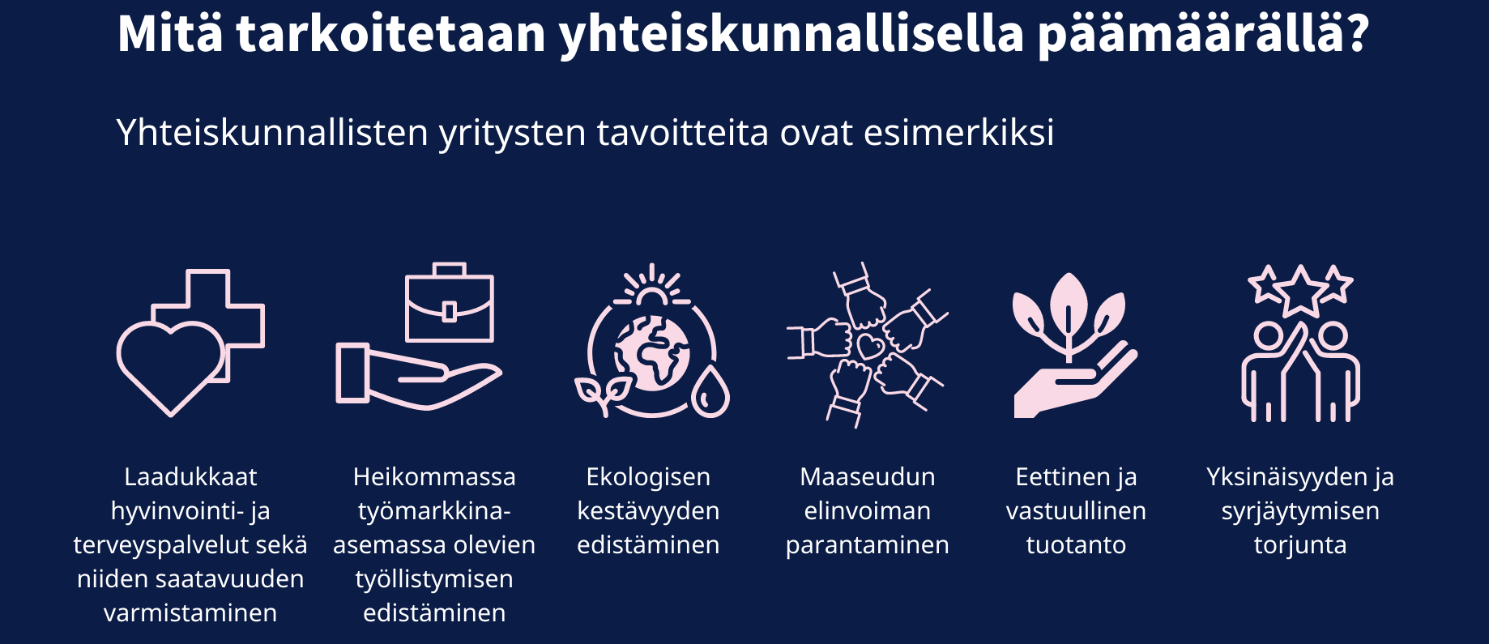

Slide 9

Liiketoiminnan tuoton käyttö
Yhteiskunnalliset yritykset tekevät liiketoimintaa ja sen tulee aina olla kannattavaa.
Rajoitettu voitonjako = yli 50 % voitosta tulee käyttää yhteiskunnallisen päämäärän edistämiseen.
Voitot voidaan käyttää esimerkiksi:
    toiminnan kehittämiseen
    vaikuttavuuden kasvattamiseen
    maksuttomien palveluiden rahoittamiseen
    lahjoituksiin
    hankkeisiin tai kampanjoihin
Notes:
Kuvallinen dia 11.
Jotta fontti pysyy oikeana (Calibri) koko esityksen ajan, seuraa näitä ohjeita liittäessäsi tekstiä ulkopuolisesta lähteestä (esim. toisesta Powerpoint-esityksestä):
1. Kopioi haluamasi teksti
2. Klikkaa hiiren oikealla napilla kohtaa, johon haluat liittää uuden tekstin
3. Näkyviin tulee liittämisasetukset. Paina viimeistä (oikeanpuoleista) kohtaa "Säilytä vain teksti” liittääksesi tekstin oikeilla asetuksilla.

Slide 10
Vastuullista vai vaikuttavaa?
Vaikuttava liiketoiminta
Tavoittelee mitattavaa
vaikuttavuutta eli ratkaisuja yhteiskunnallisiin ja ekologisiin haasteisiin. Vaikuttavuus on liiketoiminnan ytimessä.
Yhteiskunnallinen yritys
IMPACT
Vastuullinen kestävä liiketoiminta
Tuottaa hyötyä sidosryhmille
ja haluaa jättää positiivisen
kädenjäljen yhteiskuntaan.
KESTÄVÄ
VASTUULLINEN
KESTÄVÄ VASTUULLISUUS
Yritysvastuu
Vähentää aiheuttamiaan haittoja ja toimii
lakien ja hyvän
hallinnon mukaisesti.
YRITYSVASTUU
YRITYSVASTUU
Notes:
Kun puhutaan vastuullisuudesta, meillä on kolme erillistä käsitettä joista puhutaan ja joiden kanssa voi mennä myös sotkuun. Kaikilla yrityksillä on sekä negatiivisia että positiivisia vaikutuksia ihmisiin, yhteiskuntaan laajemmin ja ympäristöön. Yrityksiä voidaan luokitella niiden suhtautumisessa tai tavoitteissa suhteessa vastuullisuuteen, kestävyyteen ja vaikuttavuuteen.
Ensmmäinen ja se perinteisin käsite on yritysvastuu tai yhteiskuntavastuu.
Yrityksen yhteiskuntavastuuta (Corporate Social Responsibility, CSR) kutsutaan usein lyhemmin yritysvastuuksi. Sillä tarkoitetaan yrityksen tai organisaation vastuuta sosiaalisista, taloudellisista ja ympäristövaikutuksistaan. Vastuullisessa yritystoiminnassa huomioidaan sekä yrityksen suorat että epäsuorat vaikutukset ympäröivään yhteiskuntaan.
Vähentää aiheuttamaansa haittoja ja toimii lakien ja hyvän hallinnon mukaisesti.
Kaikilta yrityksiltä odotaan vähintään tätä tasoa. Yrittäjä voi suhtautua tähän riskin näkökulmasta, mainehaittana. Taustalla on usein sidosryhmien paineeseen tai vaatimuksiin vastaaminen. Vastuulliset yritykset raportoivat esimerkiksi jonkun standardin mukaisesti ESG tai GRI viitekehyksillä. ESG on lyhenne englannin kielen sanoista Environmental, Social ja Governance. Sillä tarkoitetaan ympäristöön, yhteiskuntavastuuseen ja hallintotapaan liittyviä asioita. Näistä puhutaan usein myös vastuullisuutena.
Usein riskien hallinta motiivi.
Toisena tasona tässä pydämidissa on Kestävä liiketoiminta. Joka lähtee siitä ajatuksesta että palveluiden tuotteiden ja tuotantoprosessin on myös hyödytettävä yhteiskuntaa tai ympäristöä. Kestävä pyrkii lisäämään positiivisia vaikutuksia ja hyödyttämään laajasti eri sidosryhmiä. Yritys ei kuitenkaan tarkastele kysymystä erityisesti minkään tietyn ongelman ratkaisemisen näkökulmasta. Laajin viitekehys mitä tarkastellaan on YK kestävän kehityksen tavoitteet.
Vaikuttava yritys laittaa yhteiskunnallisen haasteen ratkaisemisen tai yhteiskunnallisen päämäärän ensisijaiseksi tavoitteeksi ja liiketoimintansa strategiseen ytimeen, yleensä kohtuullisen kapealla sektorilla.
Vastuullinen ja vaikuttava yritys huomioi kuitenkin myös aikaisemmat tasot.

Slide 11
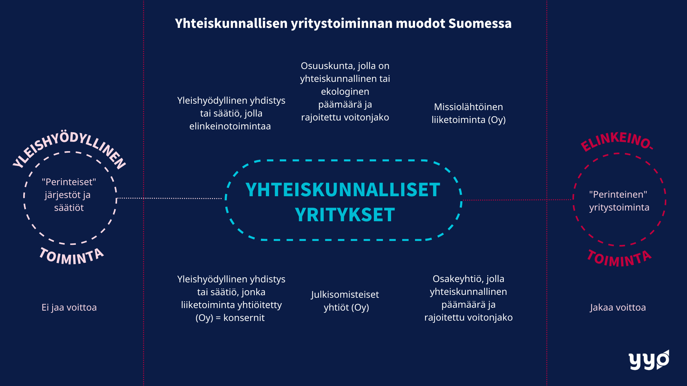
Yhteiskunnallisen yritystoiminnan muodot Suomessa
Notes:
Katja

Slide 12

Yhteiskunnallisten yritysten asema Suomessa
ei määrittelyä lainsäädännössä
ei erillistä juridista yhtiömuotoa
> voi harjoittaa kaikissa yhtiömuodoissa
kilpailussa samalla viivalla tavanomaisten yritysten kanssa

Slide 13
TEHTÄVÄ:
Yhteiskunnallinen yritys vai ei?
Notes:
Kuvallinen dia 7. Kuvan koko 400x466px
Jotta fontti pysyy oikeana (Calibri) koko esityksen ajan, seuraa näitä ohjeita liittäessäsi tekstiä ulkopuolisesta lähteestä (esim. toisesta Powerpoint-esityksestä):
1. Kopioi haluamasi teksti
2. Klikkaa hiiren oikealla napilla kohtaa, johon haluat liittää uuden tekstin
3. Näkyviin tulee liittämisasetukset. Paina viimeistä (oikeanpuoleista) kohtaa "Säilytä vain teksti” liittääksesi tekstin oikeilla asetuksilla.

Slide 14
UusiPolku ry ylläpitää kierrätysmyymälää. Suurin osa yhdistyksen työntekijöistä on pitkäaikaistyöttömiä, ja heidän työtehtävänsä liittyvät tuotteiden varastointiin, korjaukseen, sekä myyntiin. Yhdistys tekee vuosittain pientä voittoa. Tavoitteena sillä on laajentaa toimintaansa tulevaisuudessa myös tuotteiden uusiokäyttöön.
UusiPolku ry ON yhteiskunnallinen yritys. Vaikka se toimii yhdistysmuotoisena, on sillä kuitenkin elinkeinotoimintaa, eli tuotteiden tai palveluiden myyntiä. Sen yhteiskunnalliset tavoitteet liittyvät vaikeassa työmarkkina-asemassa olevien työllistämiseen sekä kiertotalouteen. Rajoitettu voitonjako toteutuu, sillä yhdistykset eivät jaa voittoa omistajilleen.
Notes:
TEHTÄVÄ: Tunnista yhteiskunnallinen yritys
Tämän tehtäväkokonaisuuden esimerkit ovat keksittyjä organisaatioita.

Slide 15
Pohjolan Puhdas Energia Oy tuottaa uusiutuvaa energiaa ja kertoo verkkosivuillaan toimivansa vastuullisesti ja minimoivansa ympäristövaikutukset. Yritys tekee hyvää tulosta ja maksaa osinkoja omistajilleen. Päätavoitteena on liiketoiminnan kasvu ja kannattavuus.
Pohjolan Puhdas Energia Oy EI ole yhteiskunnallinen yritys. Vaikka se toimii vastuullisesti, ei ympäristöstä huolehtiminen ole silti sen tärkein päämäärä. Todennäköisesti myöskään rajoitettu voitonjako ei toteudu, sillä yritys maksaa omistajilleen osinkoa voitoista.
Notes:
TEHTÄVÄ: Tunnista yhteiskunnallinen yritys
Tämän tehtäväkokonaisuuden esimerkit ovat keksittyjä organisaatioita.

Slide 16
ArkiHelp Oy tarjoaa kotipalveluita ikääntyville ja yksinasuville. Yrityksen tavoitteena on vähentää yksinäisyyttä ja tukea kotona asumista. Voitosta yli puolet käytetään palvelun kehittämiseen ja uusien asiakkaiden palvelemiseen, eikä voiton maksimointi ole keskiössä.
ArkiHelp Oy ON yhteiskunnallinen yritys, sillä sen tärkein päämäärä on yksinäisyyden vähentäminen. Myös rajoitettu voitonjako toteutuu, ja voitosta käytetäänkin suurin osa palvelun kehittämiseen, mitä kautta yhä useampi yksinäinen vanhus pääsee kotipalveluiden piiriin.
Notes:
TEHTÄVÄ: Tunnista yhteiskunnallinen yritys
Tämän tehtäväkokonaisuuden esimerkit ovat keksittyjä organisaatioita.

Slide 17
DigiPolku ry järjestää maksuttomia digikoulutuksia ikäihmisille ja maahanmuuttajille. Toimintaa rahoitetaan julkisilla avustuksilla, joita saadaan esimerkiksi kunnalta sekä sosiaali- ja terveysministeriöltä. Tavoitteena on ehkäistä syrjäytymistä ja parantaa digitaitoja. Yhdistyksellä on kaksi työntekijää.
DigiPolku ry EI ole yhteiskunnallinen yritys. Vaikka yhdistyksellä on yhteiskunnallinen päämäärä, ei sillä kuitenkaan ole liiketoimintaa, koska palvelua ei myydä kenellekään. Toiminnan rahoitus ei tule myynnistä vaan avustuksista.
Notes:
TEHTÄVÄ: Tunnista yhteiskunnallinen yritys
Tämän tehtäväkokonaisuuden esimerkit ovat keksittyjä organisaatioita.

Slide 18
Syrjäseutukylän asukkaat ovat perustaneet KyläKanttiini Osuuskunnan, jonka tavoitteena on turvata kylälle päivittäistavarakauppa ja postipalveluiden noutopiste. Osuuskunta pyörittää pientä myymälää ja kahvilaa, ja sen hinnat pidetään mahdollisimman kohtuullisina, jotta palvelut säilyvät kaikkien asukkaiden saavutettavissa. Mahdollinen ylijäämä käytetään myymälän toiminnan jatkamiseen ja palveluiden kehittämiseen kylällä, ei jäsenten voitonjakoon.
KyläKanttiini Osuuskunta ON yhteiskunnallinen yritys, sillä sen tärkein päämäärä on tärkeiden palveluiden ylläpitäminen syrjäseuduilla. Voiton tekeminen ei ole tärkeintä, ja siksi hinnat pysyvät kohtuullisina. Myös rajoitettu voitonjako toteutuu, sillä voitoilla kehitetään kylän tärkeitä palveluita edelleen.
Notes:
TEHTÄVÄ: Tunnista yhteiskunnallinen yritys
Tämän tehtäväkokonaisuuden esimerkit ovat keksittyjä organisaatioita.

Slide 19
Millä aloilla yhteiskunnalliset yritykset toimivat?
Yhteiskunnalliset yritykset voivat toimia millä tahansa toimialalla ja olla esimerkiksi osakeyhtiöitä, osuuskuntia tai liiketoimintaa harjoittavia yhdistyksiä tai säätiöitä.
Tyypilliset toimialat:
Sosiaali- ja
terveyspalvelut
Työllistämis-
toiminta
Jätehuolto,
energia ja vesi
Kiertotalous
Koulutus
Kulttuuri
ja liikunta

Slide 20
TEHTÄVÄ:
Tunnista eri alojen yhteiskunnallisia yrityksiä alueeltasi!
Notes:
Kuvallinen dia 7. Kuvan koko 400x466px
Jotta fontti pysyy oikeana (Calibri) koko esityksen ajan, seuraa näitä ohjeita liittäessäsi tekstiä ulkopuolisesta lähteestä (esim. toisesta Powerpoint-esityksestä):
1. Kopioi haluamasi teksti
2. Klikkaa hiiren oikealla napilla kohtaa, johon haluat liittää uuden tekstin
3. Näkyviin tulee liittämisasetukset. Paina viimeistä (oikeanpuoleista) kohtaa "Säilytä vain teksti” liittääksesi tekstin oikeilla asetuksilla.

Slide 21
Yhteiskunnallisten yritysten rooli kestävyysmurroksessa
Euroopan unionin mukaan yhteiskunnallinen yrittäjyys
edistää vihreää ja digitaalista siirtymää
tukea oikeudenmukaista siirtymää
vähentää eriarvoisuutta ja vahvistaa osallisuutta
luoda työllistymismahdollisuuksia heikommassa asemassa oleville
vahvistaa yhteisöjen ja alueiden elinvoimaa
edistää sosiaalisesti, ekologisesti ja taloudellisesti kestävää kehitystä
Notes:
Perusversio tekstidiasta sinipunaisella logolla. Sivunumero on sinisellä.
Jotta fontti pysyy oikeana (Calibri) koko esityksen ajan, seuraa näitä ohjeita liittäessäsi tekstiä ulkopuolisesta lähteestä (esim. toisesta Powerpoint-esityksestä):
1. Kopioi haluamasi teksti
2. Klikkaa hiiren oikealla napilla kohtaa, johon haluat liittää uuden tekstin
3. Näkyviin tulee liittämisasetukset. Paina viimeistä (oikeanpuoleista) kohtaa "Säilytä vain teksti” liittääksesi tekstin oikeilla asetuksilla.

Slide 22

Muuttuva toimintaympäristö luo mahdollisuuksia
Vaikuttavuus tukee liiketoiminnan menestystä → yhteys kasvuun sekä asiakas- ja työntekijätyytyväisyyteen
Kuluttajien kestävyystietoisuus kasvaa → yhteiskunnalliset ja ympäristövaikutukset ohjaavat yhä enemmän kulutusvalintoja
Teknologia avaa uusia mahdollisuuksia → digitalisaatio ja teknologinen kehitys luovat uusia liiketoimintamahdollisuuksia
Notes:
Kuvallinen dia 2.
Jotta fontti pysyy oikeana (Noto sans) koko esityksen ajan, seuraa näitä ohjeita liittäessäsi tekstiä ulkopuolisesta lähteestä (esim. toisesta Powerpoint-esityksestä):
1. Kopioi haluamasi teksti
2. Klikkaa hiiren oikealla napilla kohtaa, johon haluat liittää uuden tekstin
3. Näkyviin tulee liittämisasetukset. Paina viimeistä (oikeanpuoleista) kohtaa "Säilytä vain teksti” liittääksesi tekstin oikeilla asetuksilla.

Slide 23
KESKUSTELU:
Mitä opimme yhteiskunnallisesta yrittäjyydestä?
Notes:
Kuvallinen dia 7. Kuvan koko 400x466px
Jotta fontti pysyy oikeana (Calibri) koko esityksen ajan, seuraa näitä ohjeita liittäessäsi tekstiä ulkopuolisesta lähteestä (esim. toisesta Powerpoint-esityksestä):
1. Kopioi haluamasi teksti
2. Klikkaa hiiren oikealla napilla kohtaa, johon haluat liittää uuden tekstin
3. Näkyviin tulee liittämisasetukset. Paina viimeistä (oikeanpuoleista) kohtaa "Säilytä vain teksti” liittääksesi tekstin oikeilla asetuksilla.

Slide 24
LUENTO 2:
Miksi yhteiskukunnallista yrittäjyyttä tarvitaan?

Slide 25
Uusia ratkaisuja tarvitaan
Kestävä tulevaisuus rakentuu ekologisen, sosiaalisen ja taloudellisen kestävyyden tasapainosta.
Monimutkaiset haasteet tarvitsevat uudenlaisia ratkaisuja ja yhteistyötä yli sektorirajojen.
Yritykset voivat olla aktiivisia yhteiskunnallisten ratkaisujen kehittäjiä
Notes:
Kuvallinen dia 2.
Jotta fontti pysyy oikeana (Noto sans) koko esityksen ajan, seuraa näitä ohjeita liittäessäsi tekstiä ulkopuolisesta lähteestä (esim. toisesta Powerpoint-esityksestä):
1. Kopioi haluamasi teksti
2. Klikkaa hiiren oikealla napilla kohtaa, johon haluat liittää uuden tekstin
3. Näkyviin tulee liittämisasetukset. Paina viimeistä (oikeanpuoleista) kohtaa "Säilytä vain teksti” liittääksesi tekstin oikeilla asetuksilla.

Slide 26
Yhteiskunnalliset haasteet yrittäjyyden lähtökohtana
Yhteiskunnallisen yrittäjyyden lähtökohtana on tunnistettu haaste tai tarve.
Liiketoiminta rakennetaan tukemaan yhteiskunnallisen tai ympäristötavoitteen saavuttamista.
Yhteiskunnalliset haasteet ovat usein monimutkaisia ja toisiinsa kytkeytyviä.
YK:n kestävän kehityksen tavoitteet auttavat tunnistamaan, millaisiin haasteisiin ratkaisuja tarvitaan.
Notes:
Perusversio tekstidiasta sinipunaisella logolla. Sivunumero on sinisellä.
Jotta fontti pysyy oikeana (Calibri) koko esityksen ajan, seuraa näitä ohjeita liittäessäsi tekstiä ulkopuolisesta lähteestä (esim. toisesta Powerpoint-esityksestä):
1. Kopioi haluamasi teksti
2. Klikkaa hiiren oikealla napilla kohtaa, johon haluat liittää uuden tekstin
3. Näkyviin tulee liittämisasetukset. Paina viimeistä (oikeanpuoleista) kohtaa "Säilytä vain teksti” liittääksesi tekstin oikeilla asetuksilla.

Slide 27

Notes:
TEORIAOSIO: Kestävä kehitys yritystoiminnan perustana

Slide 28
TEHTÄVÄ:
Kestävän kehityksen haasteesta ongelman ytimeen
Notes:
Kuvallinen dia 7. Kuvan koko 400x466px
Jotta fontti pysyy oikeana (Calibri) koko esityksen ajan, seuraa näitä ohjeita liittäessäsi tekstiä ulkopuolisesta lähteestä (esim. toisesta Powerpoint-esityksestä):
1. Kopioi haluamasi teksti
2. Klikkaa hiiren oikealla napilla kohtaa, johon haluat liittää uuden tekstin
3. Näkyviin tulee liittämisasetukset. Paina viimeistä (oikeanpuoleista) kohtaa "Säilytä vain teksti” liittääksesi tekstin oikeilla asetuksilla.

Slide 29
Yhteiskunnallinen innovaatio
Yhteiskunnallinen innovaatio on uusi tapa vastata yhteiskunnalliseen tarpeeseen tai haasteeseen.
Se voi olla esimerkiksi palvelu, tuote, toimintamalli tai uusi tapa toimia.
Idea muuttuu innovaatioksi vasta käytännössä – kun ratkaisu otetaan käyttöön ja se tuottaa yhteiskunnallista hyötyä.
Notes:
Kuvallinen dia 2.
Jotta fontti pysyy oikeana (Noto sans) koko esityksen ajan, seuraa näitä ohjeita liittäessäsi tekstiä ulkopuolisesta lähteestä (esim. toisesta Powerpoint-esityksestä):
1. Kopioi haluamasi teksti
2. Klikkaa hiiren oikealla napilla kohtaa, johon haluat liittää uuden tekstin
3. Näkyviin tulee liittämisasetukset. Paina viimeistä (oikeanpuoleista) kohtaa "Säilytä vain teksti” liittääksesi tekstin oikeilla asetuksilla.

Slide 30
Miten yhteiskunnalliset innovaatiot syntyvät ja leviävät?
Monimutkaisten haasteiden ratkaiseminen vaatii erilaisten näkökulmien ja osaamisen yhdistämistä.
Yhteiskunnallisia innovaatioita syntyy eri sektoreilla ja niiden rajapinnoilla.
Ratkaisuja kehitetään usein yhdessä niiden käyttäjien ja muiden keskeisten toimijoiden kanssa.
Monet yhteiskunnalliset innovaatiot ovat jo osa arkeamme, mutta muuttuvat haasteet edellyttävät jatkuvasti myös uusia ratkaisuja.
Notes:
Perusversio tekstidiasta sinipunaisella logolla. Sivunumero on sinisellä.
Jotta fontti pysyy oikeana (Calibri) koko esityksen ajan, seuraa näitä ohjeita liittäessäsi tekstiä ulkopuolisesta lähteestä (esim. toisesta Powerpoint-esityksestä):
1. Kopioi haluamasi teksti
2. Klikkaa hiiren oikealla napilla kohtaa, johon haluat liittää uuden tekstin
3. Näkyviin tulee liittämisasetukset. Paina viimeistä (oikeanpuoleista) kohtaa "Säilytä vain teksti” liittääksesi tekstin oikeilla asetuksilla.

Slide 31
Yhteiskunnallisten innovaatioiden tavoitteena on usein ratkaista merkittäviä yhteiskunnallisia haasteita ja edistää ihmisten tai ympäristön hyvinvointia.
Yhteiskunnalliset haasteet liittyvät esimerkiksi seuraaviin aiheisiin:
syrjäytyminen, yksinäisyys, päihde- ja mielenterveysongelmat, työllisyys, kiertotalous, turvallisuus, ympäristö, ruokajärjestelmät, kaupunkien kehittäminen, osallisuus jne.
Notes:
TEHTÄVÄ: Totta vai tarua?

Slide 32
Yhteiskunnallisia innovaatioita voivat kehittää vain asiantuntijat, joilla on pitkä koulutus ja kokemus alalta.
Monet yhteiskunnalliset innovaatiot syntyvät arjen ongelmien ratkaisuyrityksistä. Kehittämisessä olisi hyvä olla mukana kansalaisia, järjestöjä, yrityksiä, tutkijoita ja viranomaisia.
Yhteiskunnallisten innovaatioiden kehittäminen ei ole sidottu myöskään tiettyyn toimi- tai ammattialaan.
Notes:
TEHTÄVÄ: Totta vai tarua?

Slide 33
Yhteiskunnallinen innovaatio voi olla myös kaupallinen tuote, jota myydään markkinoilla.
Yhteiskunnallinen innovaatio voi olla myös kaupallistettu, esim. myytävä tuote tai palvelu. Vaikka palvelu olisi rekisteröity tuotemerkiksi, niin sitä voidaan silti levittää maksutta. Rekisteröinnillä esim. varmistetaan toteuttamisen laatua ja tunnettuutta.
Notes:
TEHTÄVÄ: Totta vai tarua?

Slide 34
Kun yhteiskunnallinen innovaatio on kehitetty, se pysyy muuttumattomana.
Päinvastoin, yhteiskunnalliset innovaatiot kehittyvät ja mukautuvat jatkuvasti toimintaympäristön muutoksiin. Yhteiskunnallinen innovaatio voi olla myös jatkoa aiemmalle kehittämistyölle ja innovaatiolle.
Notes:
TEHTÄVÄ: Totta vai tarua?

Slide 35
Kaikki yhteiskunnalliset innovaatiot parantavat automaattisesti yhteiskuntaa.
Vaikka innovaation tavoitteena on positiivinen muutos, osa innovaatioista voi tuottaa odottamattomia haittavaikutuksia tai hyödyttää vain hyvin rajattua joukkoa ihmisiä. Kehittämistyössä on hyvä myös tarkastella ratkaistiinko ongelma vai siirtyikö se vain toisaalle.
Notes:
TEHTÄVÄ: Totta vai tarua?

Slide 36
Yhteiskunnallisten innovaatioiden vaikutus voi olla paikallinen, kansallinen tai jopa globaali riippuen siitä, miten ne leviävät ja skaalautuvat.
Leviäminen vaatii aktiivista edistämistä, yhteistyötä ja joskus myös poliittisia päätöksiä tai lainsäädäntömuutoksia. Kehittämistyöhön kannattaa ottaa mukaan yhteistyökumppanit ja sidosryhmät jo varhaisessa vaiheessa.
Notes:
TEHTÄVÄ: Totta vai tarua?

Slide 37
Yhteiskunnallisia innovaatioita
Panttipullo-
järjestelmä
Kouluruokailu
Kirjasto
Joukko-
liikenne
Äitiyspakkaus
Neuvola-
järjestelmä
Harrastamisen
Suomen malli
Sekasin-chat
Siivouspäivä
Zekki.fi
BER ruokajäte-
järjestelmä
Liizi.fi -vuokraamo
Icehearts –toiminta
Notes:
TEHTÄVÄ: Tutustu yhteen yhteiskunnalliseen innovaatioon

Slide 38
Yhteiskunnallinen yrittäjä on muutoksentekijä
Yhteiskunnallinen yrittäjä tunnistaa yhteiskunnallisia tarpeita ja etsii niihin toimivia ratkaisuja.
Tavoitteena ei ole vain vastata yksittäiseen tarpeeseen, vaan vaikuttaa mahdollisuuksien mukaan myös ongelman taustalla oleviin syihin.
Ratkaisu ei aina ole uusi innovaatio – olennaista on ymmärtää ongelmaa, sen taustatekijöitä ja tavoiteltua muutosta laajemmin.
Yhteiskunnallinen yritys yhdistää ratkaisun liiketoimintaan, joka tukee toiminnan jatkuvuutta ja yhteiskunnallisen muutoksen edistämistä.
Notes:
Perusversio tekstidiasta sinipunaisella logolla. Sivunumero on sinisellä.
Jotta fontti pysyy oikeana (Calibri) koko esityksen ajan, seuraa näitä ohjeita liittäessäsi tekstiä ulkopuolisesta lähteestä (esim. toisesta Powerpoint-esityksestä):
1. Kopioi haluamasi teksti
2. Klikkaa hiiren oikealla napilla kohtaa, johon haluat liittää uuden tekstin
3. Näkyviin tulee liittämisasetukset. Paina viimeistä (oikeanpuoleista) kohtaa "Säilytä vain teksti” liittääksesi tekstin oikeilla asetuksilla.

Slide 39
Yhteiskunnallisen yrittäjän ajattelu
Kolme toisiaan täydentävää näkökulmaa:
Yhteisen hyvän edistäminen → halu saada aikaan myönteistä muutosta
Yrittäjämäinen ajattelu → mahdollisuuksien tunnistaminen ja niihin tarttuminen
Systeeminen ajattelu → kokonaisuuksien, yhteyksien ja taustalla olevien syiden hahmottaminen
Notes:
Kuvallinen dia 2.
Jotta fontti pysyy oikeana (Noto sans) koko esityksen ajan, seuraa näitä ohjeita liittäessäsi tekstiä ulkopuolisesta lähteestä (esim. toisesta Powerpoint-esityksestä):
1. Kopioi haluamasi teksti
2. Klikkaa hiiren oikealla napilla kohtaa, johon haluat liittää uuden tekstin
3. Näkyviin tulee liittämisasetukset. Paina viimeistä (oikeanpuoleista) kohtaa "Säilytä vain teksti” liittääksesi tekstin oikeilla asetuksilla.

Slide 40




Venner Oy
Myy ruokaan ja terveelliseen ruokavalioon liittyviä tuotteita ja palveluja kuluttajille ja yrityksille.
Maksaville asiakkaille suunnattu liiketoiminta mahdollistaa ravitsevan ruoan ja ruokatietouden tarjoamisen vähävaraisille lapsiperheille.
Yhdelle asiakasryhmälle suunnattu kaupallinen toiminta rahoittaa yhteiskunnallisen hyödyn tuottamista toiselle ryhmälle.
Lue lisää: www.venner.fi
Notes:
YRITYSESIMERKKI

Slide 41





Mifuko Oy
Myy käsintehtyjä design- ja sisustustuotteita.
Tuotteita valmistavat pääasiassa maaseudulla asuvat käsityöläisnaiset Afrikassa, joille työ tarjoaa toimeentuloa ja vahvistaa taloudellista itsenäisyyttä.
Yhteiskunnallinen vaikutus syntyy suoraan tuotteiden valmistuksesta ja myynnistä osana yrityksen liiketoimintaa.
Lue lisää: mifuko.com/fi
Notes:
YRITYSESIMERKKI

Slide 42
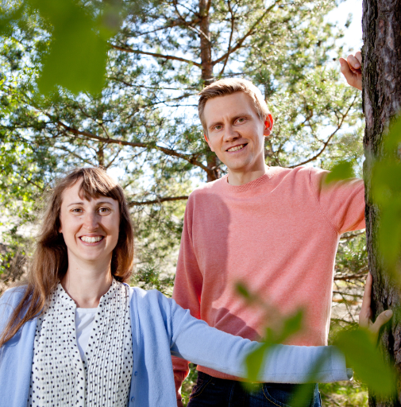
AtCare Oy/Minduu
Helpottaa sopivan psykoterapeutin löytämistä ja madaltaa avun saamisen kynnystä.
Tarjoaa mielenterveyden ammattilaisille työkaluja työn ja asiakkuuksien hallintaan.
Liiketoiminta perustuu pääosin ammattilaisille myytäviin maksullisiin palveluihin.
Liiketoiminnan tuotot mahdollistavat maksuttoman hyvinvointi- ja mielenterveystiedon tarjoamisen kaikille.
Lue lisää: www.minduu.fi
Notes:
YRITYSESIMERKKI

Slide 43


HukkaAI oy
Tarjoaa ammattikeittiöille digitaalisen palvelun ruokahävikin mittaamiseen, seurantaan ja vähentämiseen.
Liiketoiminta perustuu palvelun myyntiin ammattikeittiöille.
Palvelun käyttö auttaa vähentämään ruokahävikkiä ja siitä syntyviä ympäristövaikutuksia.
Vaikuttavuus syntyy suoraan yrityksen myymän ratkaisun käytöstä.
Lue lisää: www.hukka.ai/
Notes:
YRITYSESIMERKKI

Slide 44
KESKUSTELU:
Yhteiskunnallisten yritysten ratkaisuja yhteiskunnallisiin ja ympäristöllisiin haasteisiin
Notes:
Kuvallinen dia 7. Kuvan koko 400x466px
Jotta fontti pysyy oikeana (Calibri) koko esityksen ajan, seuraa näitä ohjeita liittäessäsi tekstiä ulkopuolisesta lähteestä (esim. toisesta Powerpoint-esityksestä):
1. Kopioi haluamasi teksti
2. Klikkaa hiiren oikealla napilla kohtaa, johon haluat liittää uuden tekstin
3. Näkyviin tulee liittämisasetukset. Paina viimeistä (oikeanpuoleista) kohtaa "Säilytä vain teksti” liittääksesi tekstin oikeilla asetuksilla.

Slide 45
LUENTO 3:
Yhteiskunnallisesta ideasta ratkaisuksi

Slide 46
TEHTÄVÄ:
Ongelmapuusta vaikutuspuuksi
Notes:
Kuvallinen dia 7. Kuvan koko 400x466px
Jotta fontti pysyy oikeana (Calibri) koko esityksen ajan, seuraa näitä ohjeita liittäessäsi tekstiä ulkopuolisesta lähteestä (esim. toisesta Powerpoint-esityksestä):
1. Kopioi haluamasi teksti
2. Klikkaa hiiren oikealla napilla kohtaa, johon haluat liittää uuden tekstin
3. Näkyviin tulee liittämisasetukset. Paina viimeistä (oikeanpuoleista) kohtaa "Säilytä vain teksti” liittääksesi tekstin oikeilla asetuksilla.

Slide 47
Yhteiskunnallisesta yritysideasta liiketoiminnaksi
Yhteiskunnallisessa yritystoiminnassa yhteiskunnallinen tavoite ja taloudellisesti kestävä liiketoiminta yhdistyvät.
Liiketoimintamalli rakennetaan tukemaan tavoiteltua muutosta ja sen toteutumista.
Taloudellinen kestävyys mahdollistaa toiminnan jatkuvuuden ja tavoitellun muutoksen edistämisen.
Ratkaisua kehitettäessä on tunnistettava eri roolit: kuka käyttää, kuka hyötyy ja kuka maksaa?
Notes:
Perusversio tekstidiasta sinipunaisella logolla. Sivunumero on sinisellä.
Jotta fontti pysyy oikeana (Calibri) koko esityksen ajan, seuraa näitä ohjeita liittäessäsi tekstiä ulkopuolisesta lähteestä (esim. toisesta Powerpoint-esityksestä):
1. Kopioi haluamasi teksti
2. Klikkaa hiiren oikealla napilla kohtaa, johon haluat liittää uuden tekstin
3. Näkyviin tulee liittämisasetukset. Paina viimeistä (oikeanpuoleista) kohtaa "Säilytä vain teksti” liittääksesi tekstin oikeilla asetuksilla.

Slide 48
Tärkeää pohdittavaa:
Tarve: Mihin yhteiskunnalliseen tai ympäristöön liittyvään ongelmaan ratkaisu vastaa, ketä tai mitä se koskee ja mitkä ovat ongelman juurisyyt?
Tavoiteltu muutos: Mitä muutosta toiminnalla halutaan saada aikaan?
Ratkaisu: Miten ja miksi ratkaisun oletetaan edistävän tavoiteltua muutosta?
Kohderyhmät ja arvonluonti: Kenelle ratkaisu tuottaa arvoa ja mihin tarpeisiin se vastaa?
Vaikutukset ja riskit: Millaisia myönteisiä tai kielteisiä vaikutuksia ratkaisulla voi olla ja kenelle?
Notes:
Kuvallinen dia 2.
Jotta fontti pysyy oikeana (Noto sans) koko esityksen ajan, seuraa näitä ohjeita liittäessäsi tekstiä ulkopuolisesta lähteestä (esim. toisesta Powerpoint-esityksestä):
1. Kopioi haluamasi teksti
2. Klikkaa hiiren oikealla napilla kohtaa, johon haluat liittää uuden tekstin
3. Näkyviin tulee liittämisasetukset. Paina viimeistä (oikeanpuoleista) kohtaa "Säilytä vain teksti” liittääksesi tekstin oikeilla asetuksilla.

Slide 49
TEHTÄVÄ:
Tunnistetusta yhteiskunnallisesta tarpeesta yritysideaksi
Notes:
Kuvallinen dia 7. Kuvan koko 400x466px
Jotta fontti pysyy oikeana (Calibri) koko esityksen ajan, seuraa näitä ohjeita liittäessäsi tekstiä ulkopuolisesta lähteestä (esim. toisesta Powerpoint-esityksestä):
1. Kopioi haluamasi teksti
2. Klikkaa hiiren oikealla napilla kohtaa, johon haluat liittää uuden tekstin
3. Näkyviin tulee liittämisasetukset. Paina viimeistä (oikeanpuoleista) kohtaa "Säilytä vain teksti” liittääksesi tekstin oikeilla asetuksilla.

